Slide 1
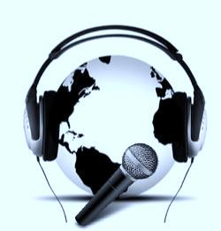
Глас на Истината
Глас на един който вика: Пригответе в пустинята пътя за Господа Направете в безводното място прав друм за нашия Бог
Всяка долина ще се издигне, и всяка планина и хълм ще се сниши Кривите места ще станат прави, и неравните места поле ...
Исая 40:3-4

